Slide 1
ОСНОВИ СИСТЕМ ШТУЧНОГО ІНТЕЛЕКТУ, НЕЙРОННИХ МЕРЕЖ
та ГЛИБОКОГО НАВЧАННЯ
Частина 1. ШТУЧНИЙ ІНТЕЛЕКТ.
МАШИННЕ НАВЧАННЯ
Лекція 1.2. Машинне навчання (ML).

Slide 2
МАШИННЕ НАВЧАННЯ
Лек. 2 2024
2

Slide 3
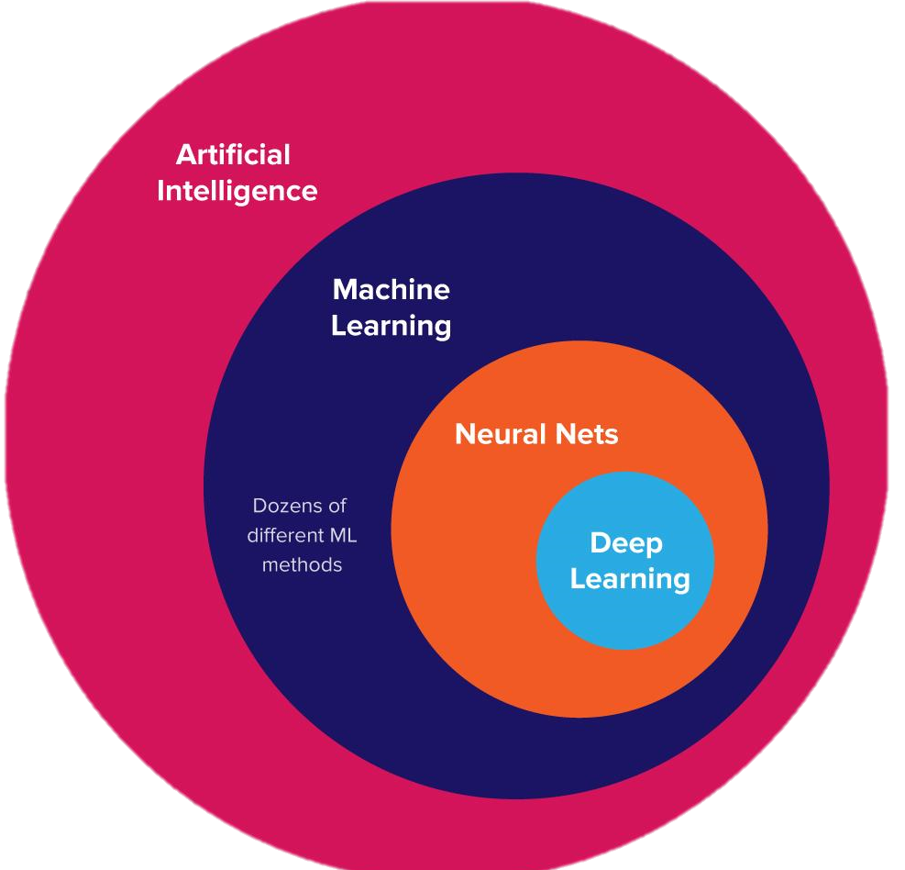
Ареал ШІ
ML – машинне навчання – підрозділ ШІ, де системи навчаються без явного програмування
NN – нейронна мережа – математична модель, що імітує роботу людського мозку
DL – глибоке навчання – навчання багатошарових NN
3
Notes:
Машинное обучение (ML) - это подраздел искусственного интеллекта, который занимается разработкой алгоритмов, которые могут обучаться на данных без явного программирования.
Вот более распространенное определение:
Машинное обучение - это процесс, с помощью которого компьютеры могут обучаться на данных и улучшать свои результаты с течением времени без явного программирования.
Это определение подчеркивает два ключевых аспекта машинного обучения:
Обучение на данных. Машинное обучение требует наличия данных, на которых алгоритмы могут обучаться. Эти данные могут быть в виде изображений, текста, чисел или других типов данных.
Улучшение результатов с течением времени. Машинное обучение позволяет алгоритмам улучшать свои результаты с течением времени. Это происходит потому, что алгоритмы могут учиться на новых данных и использовать эти знания для улучшения своих предсказаний.
Машинное обучение имеет широкий спектр применений, включая:
Распознавание образов. Машинное обучение используется для распознавания объектов в изображениях или видео. Например, машинное обучение используется для распознавания лиц, автомобилей или предметов.
Распознавание речи. Машинное обучение используется для распознавания речи человека. Например, машинное обучение используется для создания голосовых помощников или для преобразования речи в текст.
Классификация данных. Машинное обучение используется для классификации данных в группы. Например, машинное обучение используется для классификации товаров в магазине или для классификации клиентов по их потребностям.
Рекомендации. Машинное обучение используется для создания рекомендаций пользователям. Например, машинное обучение используется для рекомендаций продуктов покупателям или для рекомендаций фильмов зрителям.
Машинное обучение является быстро развивающейся областью исследований. По мере развития технологий машинного обучения оно будет применяться во все большем количестве областей.

Slide 4
Парадигми штучного інтелекту
Моделювання (modeling)
Навчання (learning)
Інференс (inference)
4

Slide 5
ШІ = універсальний апроксиматор
5

Slide 6
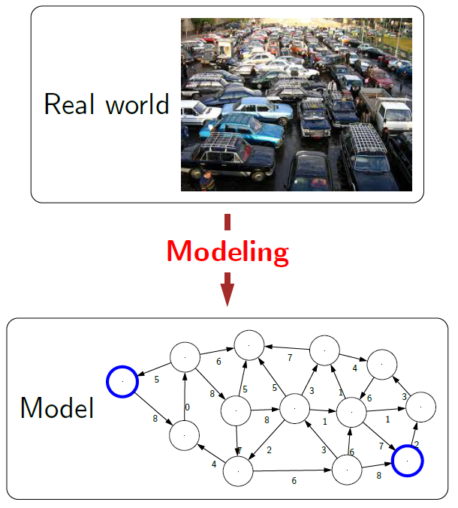
Парадигми ШІ → модель
Моделювання (modelling) – це процес наближення проблем реального світу за допомогою формальних математичних об’єктів, які називаються
моделями
6

Slide 7
Парадигми ШІ → модель
Приклад. Можемо сформулювати проблему пошуку маршруту як граф, де міста є вершинами, ребра представляють дороги, а ваги ребер - трафік на цій дорозі
Процес моделювання є втратним: не все багатство реального світу може бути охоплено. Це одне з ключових завдань у моделюванні - яку складність нам потрібно зберегти?
! Деякі винятки: такі ігри, як шахи, го або судоку, визначаються формально, щоб модель була ідентичною проблемі
7

Slide 8
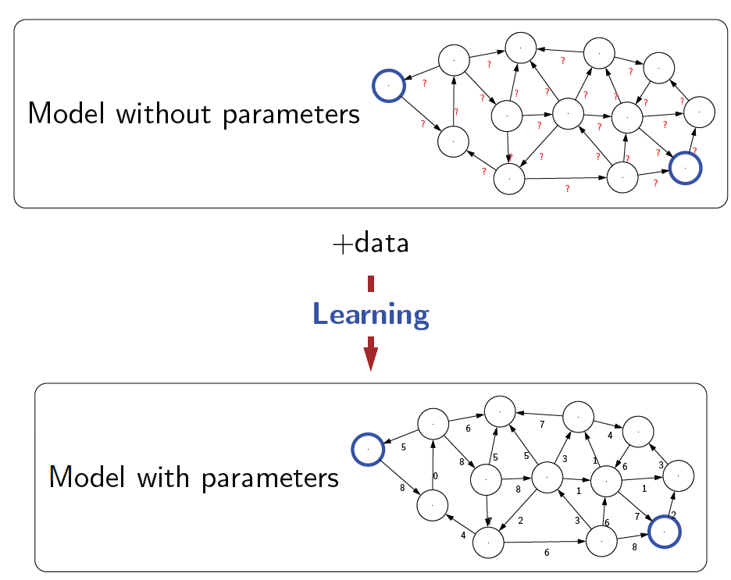
Парадигми ШІ → навчання
Машинне навчання (learning)—
це процес перетворення сімейства абстрактних моделей, які можемо записати, у конкретну модель світу, якe можна запитати
8

Slide 9
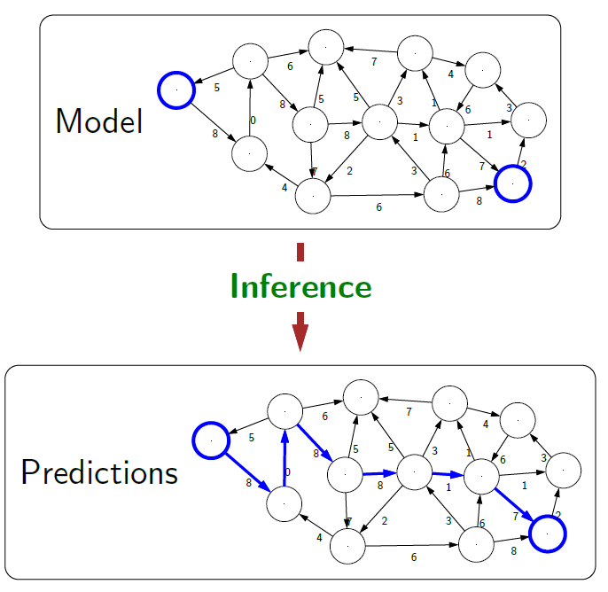
Парадигми ШІ → інференс
ІНФЕРЕНС (висновок, заключення) —завдання висновку полягає в тому, щоб відповісти на питання про модель.
У контексті машинного навчання інференс відноситься до процесу застосування навченої моделі до нових, невідомих даних, щоб робити прогнози або приймати рішення.
Маючи модель міста → висновок - який найкоротший шлях? найдешевший шлях?
9

Slide 10
Машинне навчання (ML)
Машинне навчання (МН, machine learning, ML) — клас методів та алгоритмів ШІ, здатних навчатися з даних і узагальнюватися на небачені (невідомі) дані, й відтак виконувати завдання без явних інструкцій.
Характерна риса - не пряме розв'язання задачі, а навчання за рахунок застосування рішень безлічі подібних задач.
Для побудови таких методів використовуються засоби математичної статистики, чисельних методів, математичного аналізу, методів оптимізації, теорії ймовірностей, теорії графів, різні техніки роботи з даними у цифровій формі.
10

Slide 11
Машинне навчання (ML)
Дедуктивне навчання
Індуктивне навчання
11
Notes:
Машинне навчання – це спрощена версія процесу навчання, яке відбувається з людиною. Як правило, в машинному навчанні наявний певний набір прикладів, спостережень, реакцій до цих спостережень. Задача полягає у тому, щоб сконструювати такі моделі, які будуть максимально ефективно описувати наявні дані і робити достовірні прогнози.
Машинне навчання відрізняється від звичного нам тим, що ми намагаємося навчити комп’ютер вчитися. Існує 2 типи навчання:
Індуктивне навчання.
Дедуктивне навчання.
Індуктивне навчання знайоме кожному, адже воно полягає у спостереженні за світом та побудові певних моделей, які пояснюють причини тих чи інших явищ.
Потім такі моделі неодноразово перевіряються, певні з них «виживають» і використовуються, покращуються. А деякі моделі згодом цілком відкидаються.
Дедуктивне навчання подібне до математики в школі, коли учню дають готові формули і розказують, як застосовувати їх на практиці.
Машинне навчання є індуктивним навчанням, оскільки в основному ми вчимо машину вчитися на прикладах, спостерігати велику кількість прикладів із реального життя, будувати на них моделі, перевіряти їх, застосовувати їх на подальших прикладах.
-------------------
У звичайному програмуванні програми створюються вручну шляхом надання вхідних даних на основі логіки програмування, а комп’ютер генерує вихідні дані.
Навпаки, у програмуванні машинного навчання вхідні та вихідні дані подаються в алгоритм, який створює програму.
Звичайне програмування використовує звичайну процедурну мову. Це може бути мова асемблера або мова високого рівня, наприклад C, C++, Java, JavaScript, Python тощо. Традиційне програмування – це ручний процес, тобто програміст створює логіку програми. Їм потрібно закодувати правила та написати рядки коду вручну. Вони надають вхідні дані та базуються на логіці програмування програми; він дає бажаний результат. Звичайний підхід до програмування залежить від алгоритму, і для програми може працювати кілька алгоритмів. Від програміста залежить, як він розробить і розробить логіку програми.
Машинне навчання базується на ідеї, що аналітичні системи можуть навчитися визначати закономірності та приймати
рішення з мінімальною участю людини за допомогою статистики, лінійної алгебри та чисельної оптимізації.
Машинне навчання як спосіб написання програм, бізнес-логіка яких генерується з вхідних даних. Ми подаємо дані в алгоритм, а результатом виконання програми буде логіка обробки нових даних. Це новий спосіб написання програмного забезпечення, на крок убік від традиційного процесу розробки.
У звичайному програмуванні програміст повинен жорстко закодувати логіку програми.
У машинному навчанні це багато в чому залежить від машини, яка навчається з вхідних даних.
Звичайне програмування – це не дуже просунутий рівень, де прийняття рішень базується на умовах IF-ELSE. Тому багато рішень неможливо змоделювати з його допомогою.
Навпаки, програмування машинного навчання вирішує проблему шляхом моделювання даних за допомогою даних поїзда та даних тестування. На основі цих даних і статистичних моделей машинне навчання передбачає результат.
Крім того, існує значна різниця між машинним навчанням і звичайним програмуванням на основі кількості вхідних параметрів, які може обробити модель. У машинному навчанні, щоб отримати точний прогноз, потрібно вказати тисячі параметрів. Крім того, це потрібно робити з високою точністю, тому що кожна деталь може вплинути на кінцевий результат. Однак у звичайному програмуванні програміст не може побудувати алгоритм за тими самими шаблонами

Slide 12
Базові типи машинного навчання
Є набір прикладів, до кожного прикладу є правильна відповідь.
Задача – навчитися по прикладах надавати правильну відповідь на питання, задане вчителем.
Є середовище _ агент, що вчиняє певні дії.
Дії приводять до
+ або - .
Задача – Максимізувати +
Мінімізувати -
Є великий набір даних. В цих даних є приховані закономірності.
Задача – знайти закономірності, наприклад, розбивши дані на певні групи чи кластери.
12

Slide 13
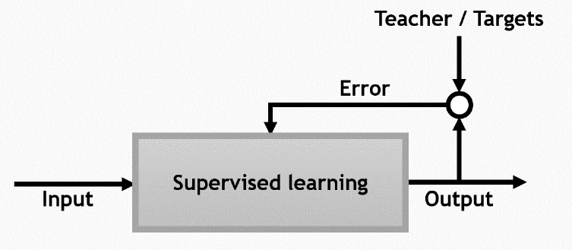
Навчання з вчителем | Supervised Learning
Надаються приклади введень та їхніх бажаних відповідей (тренувальні дані).
Модель навчається на тренувальних даних.
! Важливо : бажані вихідні відповіді (мітки) відомі заздалегідь на етапі навчання.
13

Slide 14
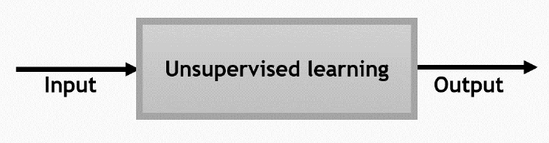
Навчання без вчителя | Unsupervised Learning
Алгоритмові навчання не дається міток, залишаючи його самому знаходити структуру в своєму вході. Навчання без учителя може бути метою саме по собі (виявлення прихованих закономірностей у даних), або засобом досягнення мети
14

Slide 15
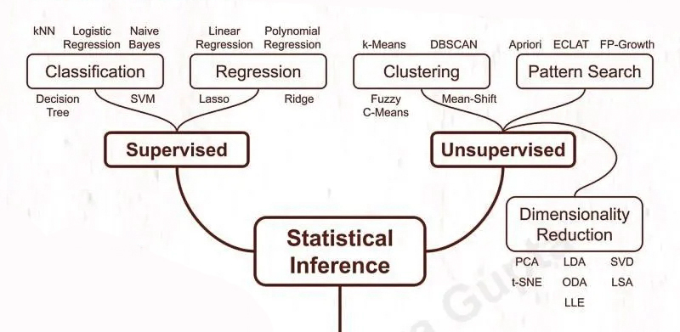
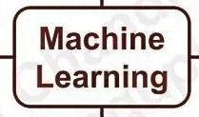
Моделі ML
З вчителем: класифікація, регресія
Без вчителя: кластеризація, пошук правил
15

Slide 16
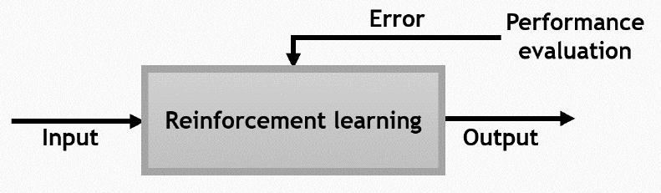
Навчання з підкріпленням | Reinforcement Learning
Тренувальні дані (у вигляді винагород та покарань) надаються лише як зворотний зв'язок на дії програми в деякому динамічному середовищі,
! Важливо : вихідні відповіді НЕ ВІДОМІ заздалегідь.
16
Notes:
Що таке навчання з підкріпленням? Зах. 1: Навчання з підкріпленням передбачає навчання моделі шляхом винагороди за правильну поведінку та покарання за неправильну. Цей тип машинного навчання часто використовується в ігрових симуляторах. Навчання з підкріпленням (RL) – це тип машинного навчання, коли агент вчиться поводитися в середовищі методом проб і помилок. Агент отримує винагороду за виконання дій, які призводять до бажаних результатів, і штрафи за виконання дій, які призводять до небажаних результатів. З часом агент вчиться вживати дій, які максимізують його винагороду. Def 2: Reinforcement Learning (RL) — це тип алгоритму машинного навчання, який дозволяє агенту навчатися методом проб і помилок, взаємодіючи з середовищем. Агент отримує зворотний зв'язок у вигляді винагород або штрафів за дії, які він робить у середовищі. Мета агента — вивчити політику, яка максимізує загальну винагороду, яку він отримує з часом [6].Навчання з підкріпленням – це ще одна гілка машинного навчання, яка в основному використовується для вирішення проблем послідовного прийняття рішень. У цьому типі машинного навчання, на відміну від навчання під наглядом і без нагляду, нам не потрібно мати жодних даних заздалегідь; замість цього навчальний агент взаємодіє з середовищем і вивчає оптимальну політику на льоту на основі зворотного зв’язку, який він отримує від цього середовища.

Slide 17
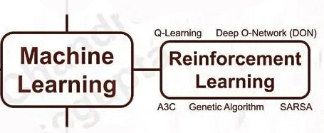
Моделі ML
Типові задачі:
навчання роботів ходити, маніпулювати об'єктами
Навчання грати, торгувати, діагностувати …
17
Notes:
Навчання з підкріпленням – це ще одна гілка машинного навчання, яка в основному використовується для вирішення проблем послідовного прийняття рішень. У цьому типі машинного навчання, на відміну від навчання під наглядом і без нагляду, нам не потрібно мати жодних даних заздалегідь; замість цього навчальний агент взаємодіє з середовищем і вивчає оптимальну політику на льоту на основі зворотного зв’язку, який він отримує від цього середовища.
приклад
Ось приклад того, як RL можна використовувати для вирішення проблеми. Скажімо, ми хочемо навчити робота ходити. Ми можемо створити середовище для робота, яке складається з бігової доріжки та функції винагороди, яка дає роботу винагороду за кроки вперед. Потім робот може використовувати RL, щоб навчитися ходити методом проб і помилок. Спочатку робот, ймовірно, спіткнеться й упаде. Однак з часом він навчиться виконувати дії, які призведуть до винагороди, наприклад, робити кроки вперед. Згодом робот навчиться ходити без падінь.
Алгоритми навчання з підкріпленням можна розділити на два типи:
Алгоритми на основі моделі: ці алгоритми явно вивчають модель середовища, включаючи ймовірності переходу та винагороди. Вони використовують цю вивчену модель для планування та прийняття рішень. Приклади включають методи Монте-Карло, навчання часових різниць (TD) і Q-навчання.
Безмодельні алгоритми: ці алгоритми безпосередньо вивчають оптимальну політику або функцію цінності без створення явної моделі середовища. Вони покладаються на навчання методом проб і помилок через повторювані взаємодії. Приклади включають Q-навчання, SARSA, Deep Q-Networks (DQN) і Proximal Policy Optimization (PPO).
Методи навчання з підкріпленням (Reinforcement Learning, RL) - це тип машинного навчання, який використовується для тренування агентів діяти в середовищі таким чином, щоб максимізувати свою винагороду.
Ось деякі приклади проблем, які можна вирішувати за допомогою методів навчання з підкріпленням:
1. Робототехніка:
Навчання роботів маніпулювати об'єктами
Навчання роботів ходити або їздити
Навчання роботів літати
2. Ігри:
Навчання агентів грати в шахи, го або інші настільні ігри
Навчання агентів грати в відеоігри
3. Фінанси:
Навчання агентів торгувати акціями
Навчання агентів управляти портфелем інвестицій
4. Охорона здоров'я:
Навчання агентів діагностувати захворювання
Навчання агентів розробляти плани лікування
5. Виробництво:
Навчання агентів оптимізувати виробничі процеси
Навчання агентів прогнозувати попит на продукцію
6. Транспорт:
Навчання автономних транспортних засобів їздити по дорогах
Навчання агентів оптимізувати маршрути доставки
7. Енергетика:
Навчання агентів управляти енергетичними мережами
Навчання агентів прогнозувати попит на енергію
8. Наука:
Навчання агентів генерувати гіпотези
Навчання агентів аналізувати дані
9. Освіта:
Навчання агентів персоналізувати навчання
Навчання агентів створювати адаптивні навчальні матеріали
10. Дослідження космосу:
Навчання агентів управляти космічними кораблями
Навчання агентів досліджувати інші планети
Це лише деякі приклади проблем, які можна вирішувати за допомогою методів навчання з підкріпленням. Ця область дослідження швидко розвивається, і нові можливості з'являються постійно.
Переваги методів навчання з підкріпленням:
Можуть вирішувати складні проблеми, які неможливо вирішити за допомогою традиційних методів машинного навчання.
Можуть бути використані для тренування агентів діяти в невизначених середовищах.
Можуть бути використані для тренування агентів, які можуть навчатися на власному досвіді.
Недоліки методів навчання з підкріпленням:
Можуть бути computationally expensive.
Можуть бути складними для налаштування та оптимізації.
Можуть бути нестабільними, і агенти можуть застрягти в локальних оптимумах.

Slide 18
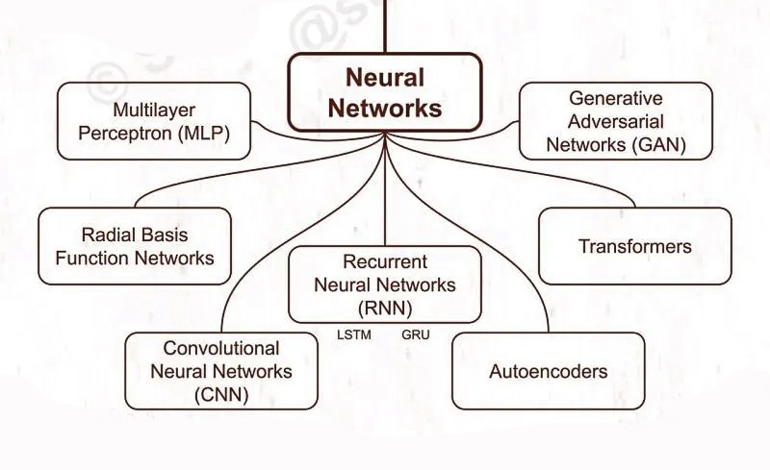
Моделі ML
Вирішують всі завдання ML (! ?)
18

Slide 19
Загальний процес ML з вчителем
Загальна процедура вирішення довільної задачі методами машинного навчання:
- створення математичної моделі,
- навчання моделі до досягнення заданого критерія якості,
- використання моделі для конкретного варіанту даних.
Модель
Модель
19

Slide 20
Загальний процес ML з вчителем
Модель
Тренування моделі
Training
Модель
Оцінка моделі
Evaluating (Testing)
Модель
Попередня обробка
Preprocessing
Навчання
Learning
20

Slide 21
Контрольні запитання
Вкажіть парадигми штучного інтелекту.
Поясніть поняття МОДЕЛЬ (model) з точки зору штучного інтелекту.
Поясніть поняття НАВЧАННЯ (learning) з точки зору штучного інтелекту.
Поясніть поняття ІНФЕРЕНС (inference) з точки зору штучного інтелекту.
Визначте види машинного навчання.
Вкажіть особливості навчання з вчителем
Вкажіть особливості навчання без вчителя
Вкажіть особливості навчання з підкріпленням.
Пояснить загальний процес навчання з вчителем.
21

Slide 22
Корисні та цікави посилання
Машинне навчання
https://uk.wikipedia.org/wiki/машинне_навчання
Львівська політехніка
http://www.mmf.lnu.edu.ua/ar/1739
http://www.mmf.lnu.edu.ua/ar/1743
22

Slide 23
Рекомендована ЛІТЕРАТУРА
Глибинне навчання: Навчальний посібник / Уклад.: В.В. Литвин, Р.М. Пелещак, В.А. Висоцька В.А. – Львів: Видавництво Львівської політехніки, 2021. – 264 с.
Тимощук П. В., Лобур М. В. Principles of Artificial Neural Networks and Their Applications: Принципи штучних нейронних мереж та їх застосування: Навчальний посібник. – Львів : Видавництво Львівської політехніки, 2020. – 292 с.
Morales M. Grokking Deep Reinforcement Learning. – Manning, 2020. – 907 с.
Trask Andrew W. Grokking Deep Learning. – Manning, 2019. – 336 с.
23

Slide 24
The END
Частина 1. Лекція 1.2.

